Slide 1
SVALY KRKU A ZAD FEL ČVUT
Jana Vaněčková

Slide 2
SVALY KRKU
5 skupin:
POVRCHOVÉ SVALY KRKU (MUSCULI COLLI SUPERFICIALES)
SVALY NADJAZYLKOVÉ (MUSCULI SUPRAHYOIDEI)
SVALY PODJAZYLKOVÉ (MUSCULI INFRAHYOIDEI)
SVALY KLONĚNÉ (MUSCULI SCALENI)
HLUBOKÉ KRČNÍ SVALY (MUSCULI COLLI PROFUNDI)

Slide 3
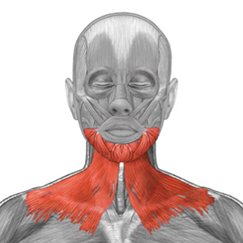
Povrchové svaly krku
PLATYSMA
MUSCULUS STERNOCLEIDOMASTOIDEUS

Slide 4
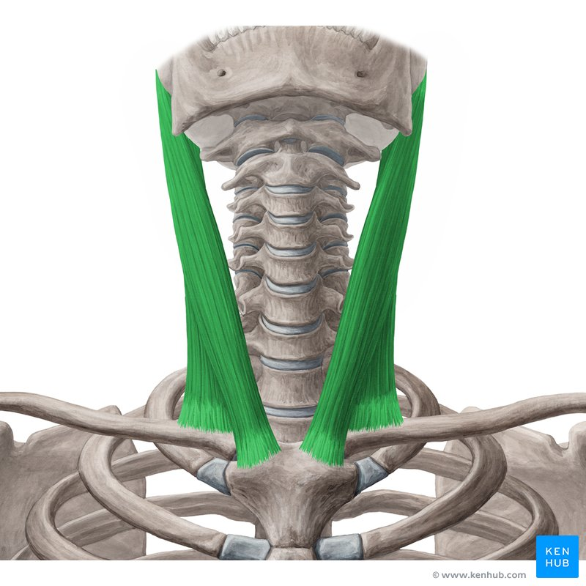

Slide 5
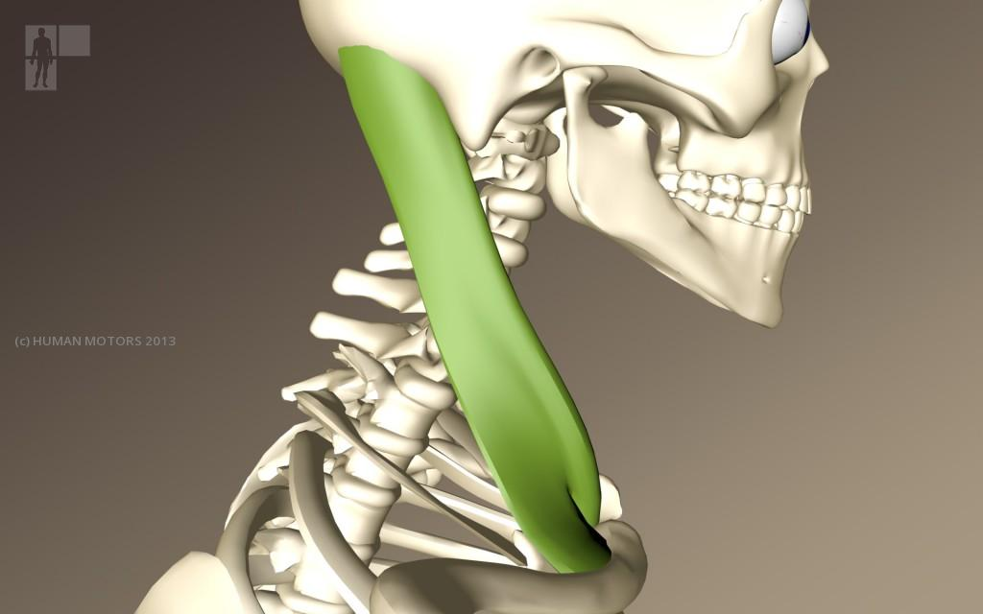

Slide 6
Nadjazylkové svaly krku
M. DIGASTRICUS
M. STYLOHYOIDEUS
M. MYLOHYOIDEUS
M. GENIOHYOIDEUS

Slide 7
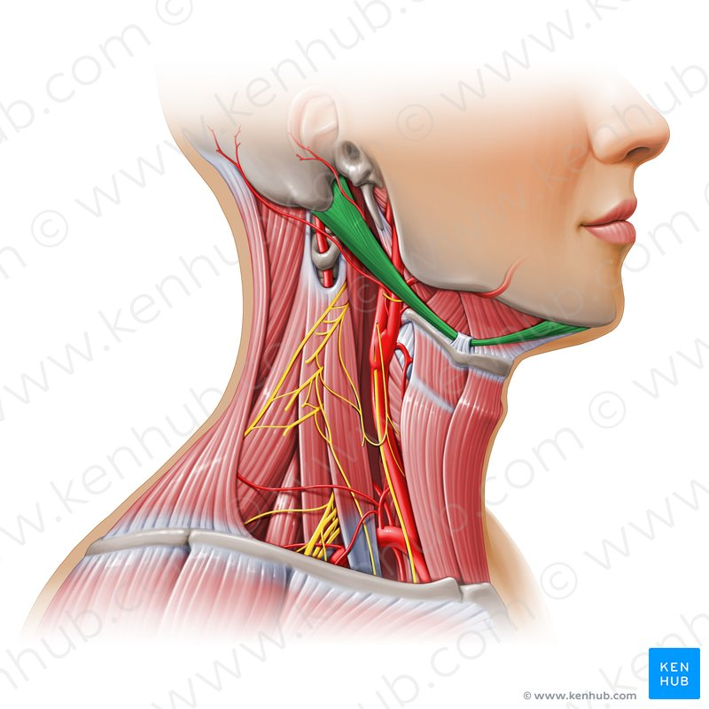
M. DIGASTRICUS

Slide 8
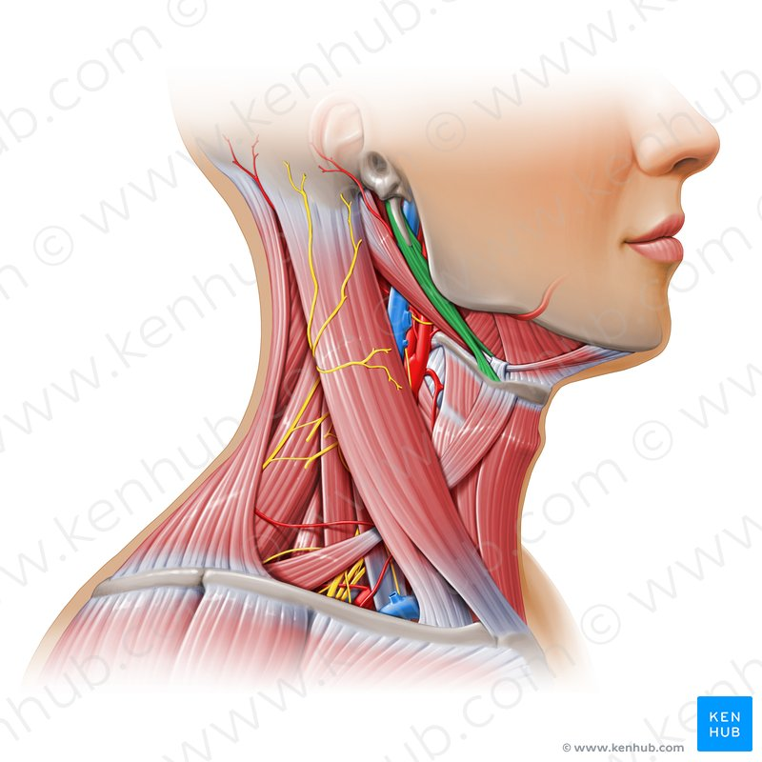
M. STYLOHYOIDEUS

Slide 9
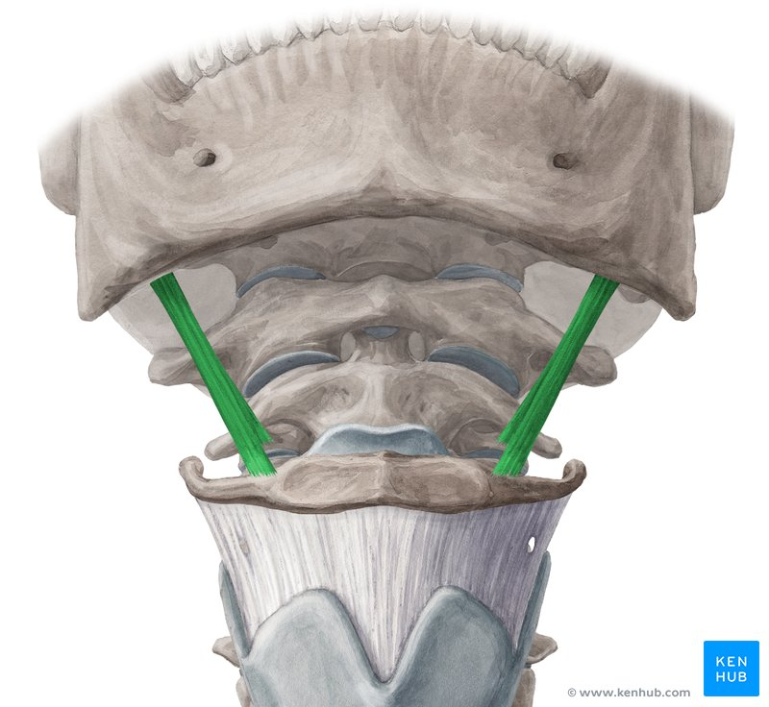

Slide 10
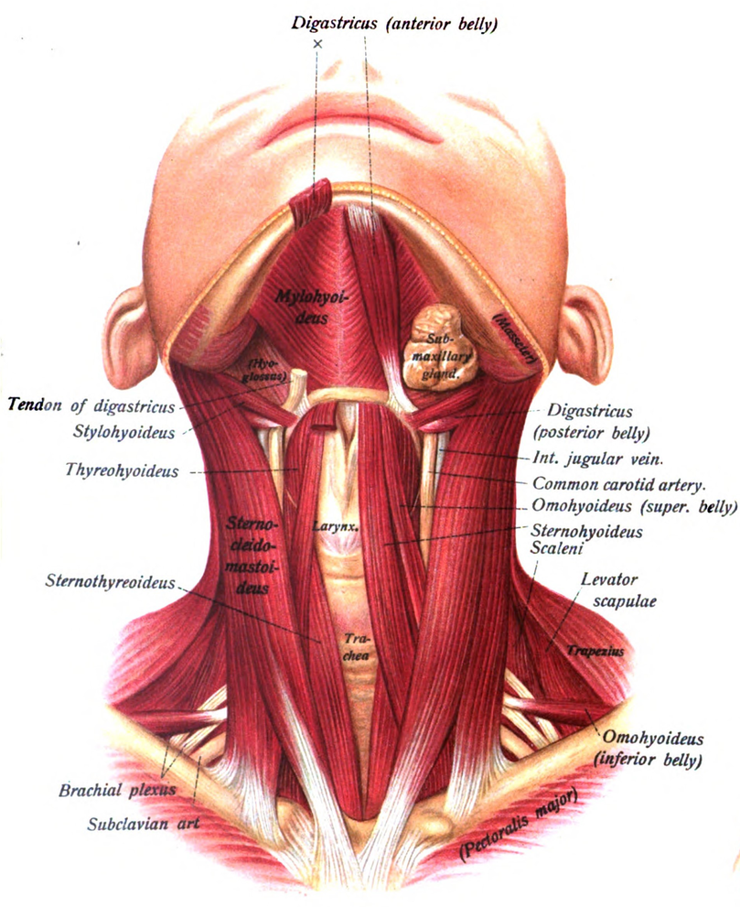
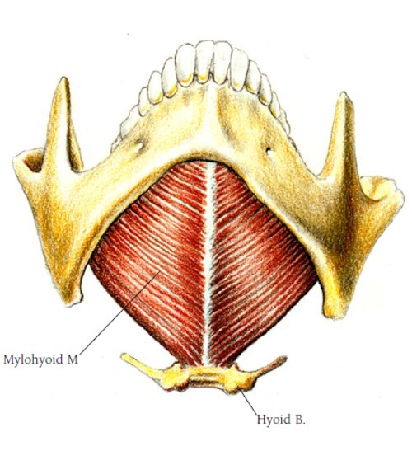
M. MYLOHYOIDEUS

Slide 11
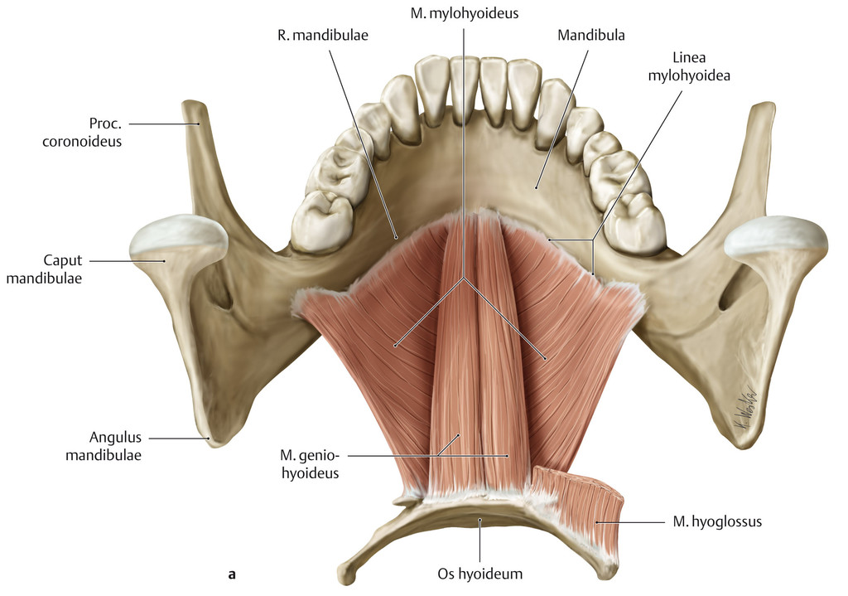

Slide 12
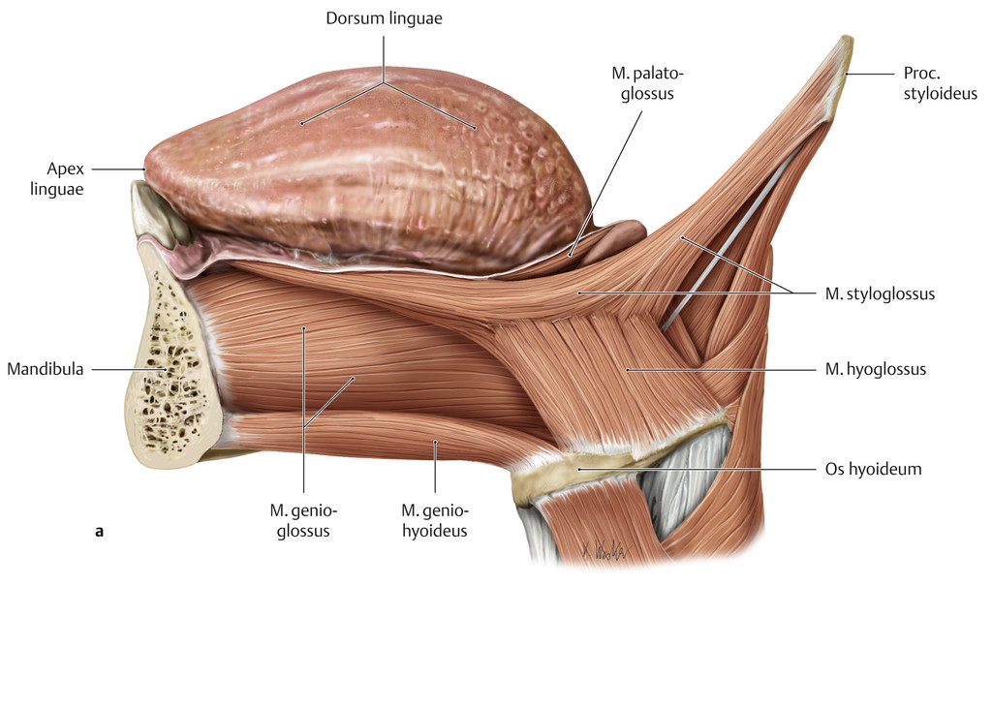
M. GENIOHYOIDEUS

Slide 14
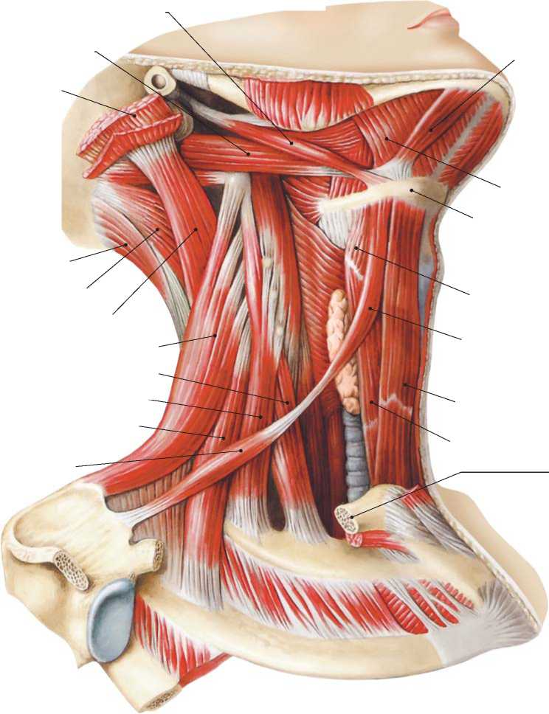

Slide 15
Podjazylkové svaly krku
MUSCULUS STERNOHYOIDEUS
MUSCULUS STERNOTHYROIDEUS
MUSCULUS THYROHYOIDEUS
MUSCULUS OMOHYOIDEUS

Slide 16
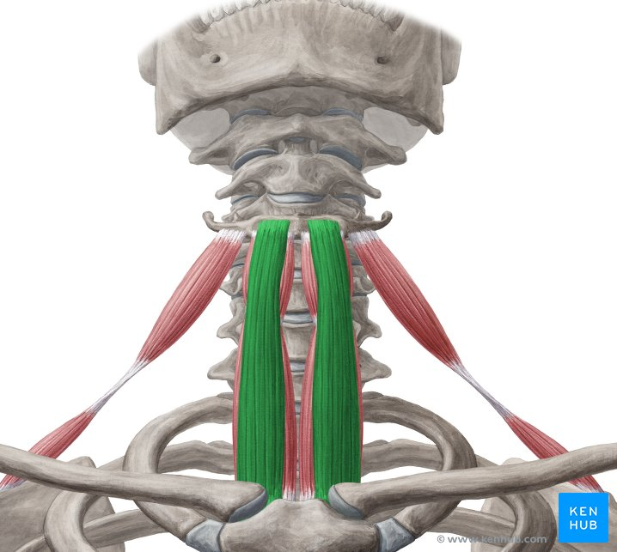
MUSCULUS STERNOHYOIDEUS

Slide 17
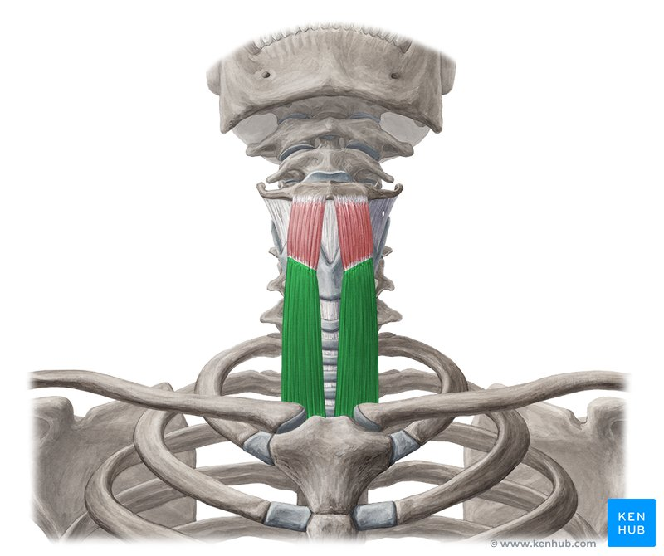
MUSCULUS STERNOTHYROIDEUS

Slide 18
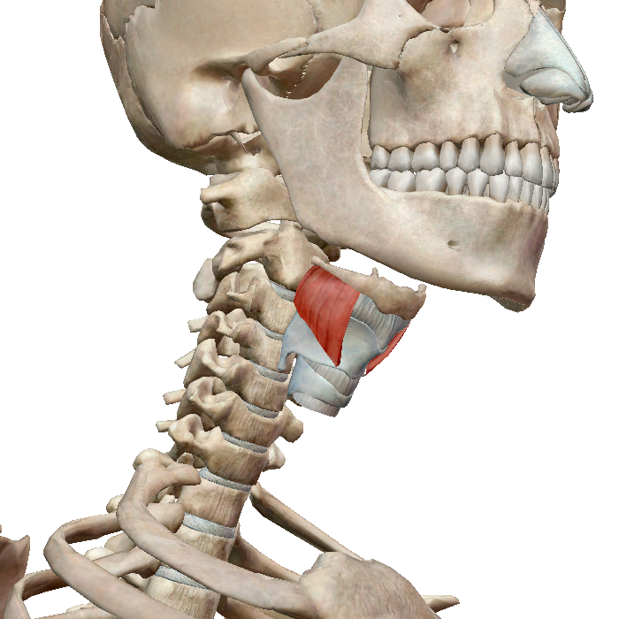
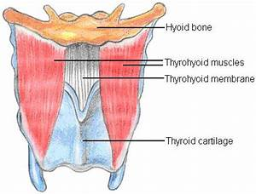
MUSCULUS THYROHYOIDEUS

Slide 19
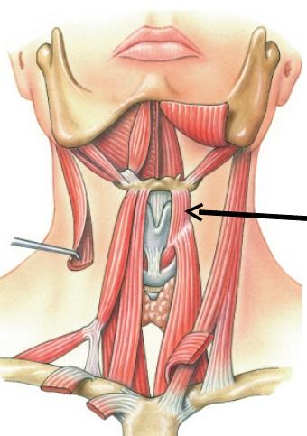

Slide 20
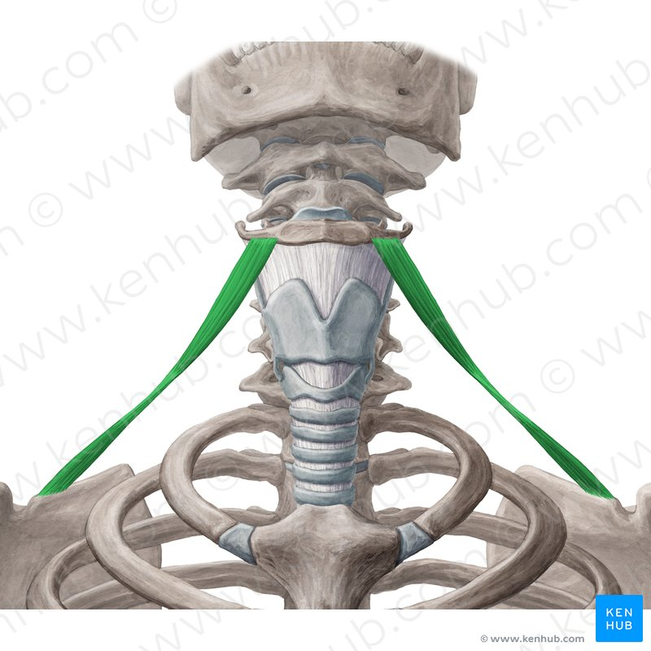
MUSCULUS OMOHYOIDEUS

Slide 21
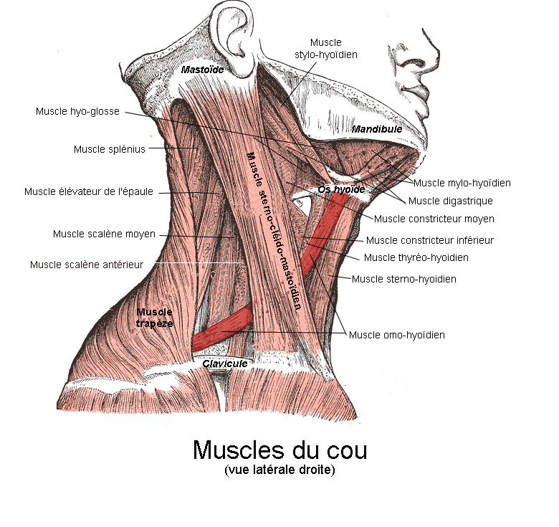

Slide 22
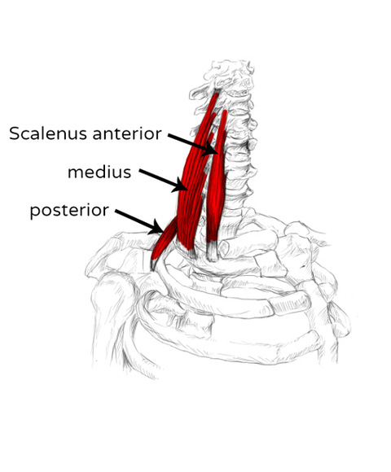
KLONĚNÉ SVALY = MUSCULI SCALENI
Musculus scalenus anterior
Musculus scalenus medius
Musculus scalenus posterior
Musculus scalenus minimus

Slide 23
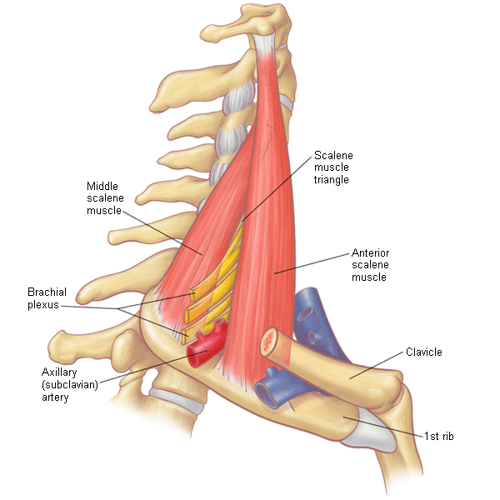

Slide 24
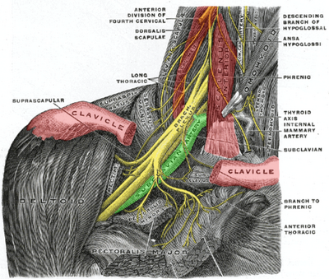
Fissura scalenorum

Slide 26
HLUBOKÉ KRČNÍ SVALY
4 SVALY
Předklon páteře
Úklon páteře do strany
☺

Slide 27
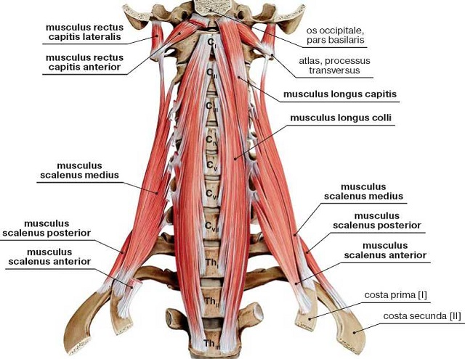

Slide 28
SVALY ZAD
4 VRSTVY
POVRCHOVÁ VRSTVA = 1. VRSTVA – SPINOHUMERÁLNÍ SVALY
M. TRAPEZIUS, M. LATISSIMUS DORZI
2. VRSTVA – SPINOSKAPULÁRNÍ SVALY
MM. RHOMBOIDEI, M. LEVATOR SCAPULAE
3. VRSTVA – SPINOKOSTÁLNÍ SVALY
M. SERRATUS POSTERIOR (SUP + INF)
4. VRSTVA = HLUBOKÉ SVALY ZÁDOVÉ

Slide 29
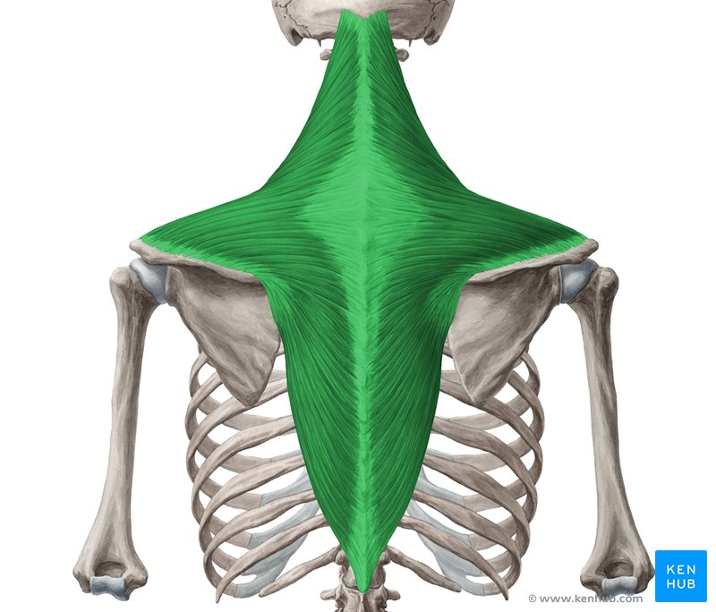
1. VRSTVA - SPINOHUMERÁLNÍ SVALY
MUSCULUS TRAPEZIUS

Slide 30
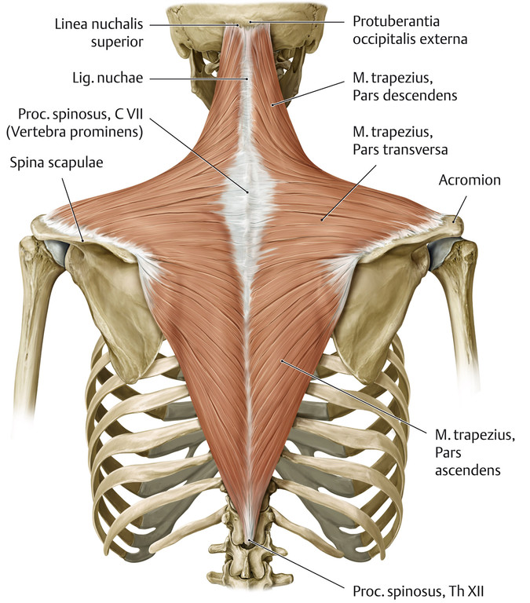

Slide 31
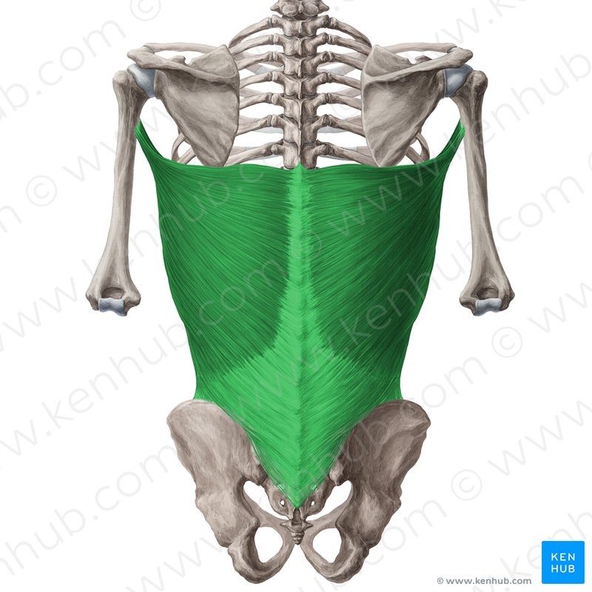
M. LATISSIMUS DORSI
T7 – S5
https://www.breastdoctor.co.uk/breast-reconstructive-surgery/

Slide 32
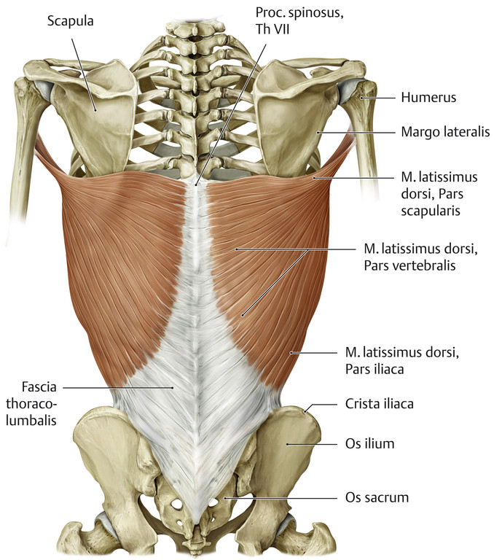

Slide 33
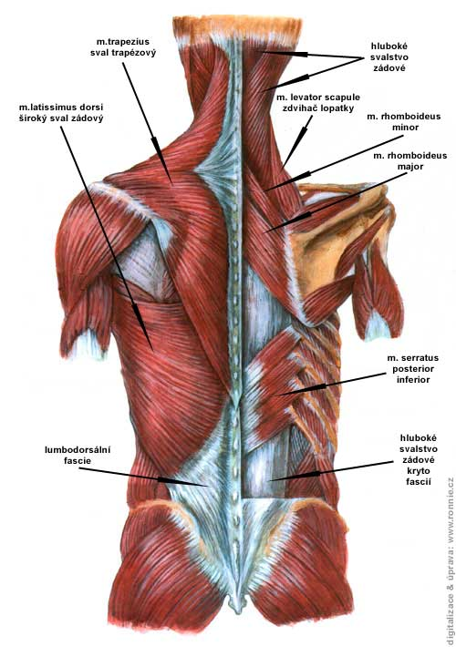
2. VRSTVA – SPINOSKAPULÁRNÍ SVALY
M. RHOMBOIDEUS MAJOR
T1-T4
M. RHOMBOIDEUS MINOR
C6-C7
M. LEVATOR SCAPULAE
C1 – C4

Slide 34
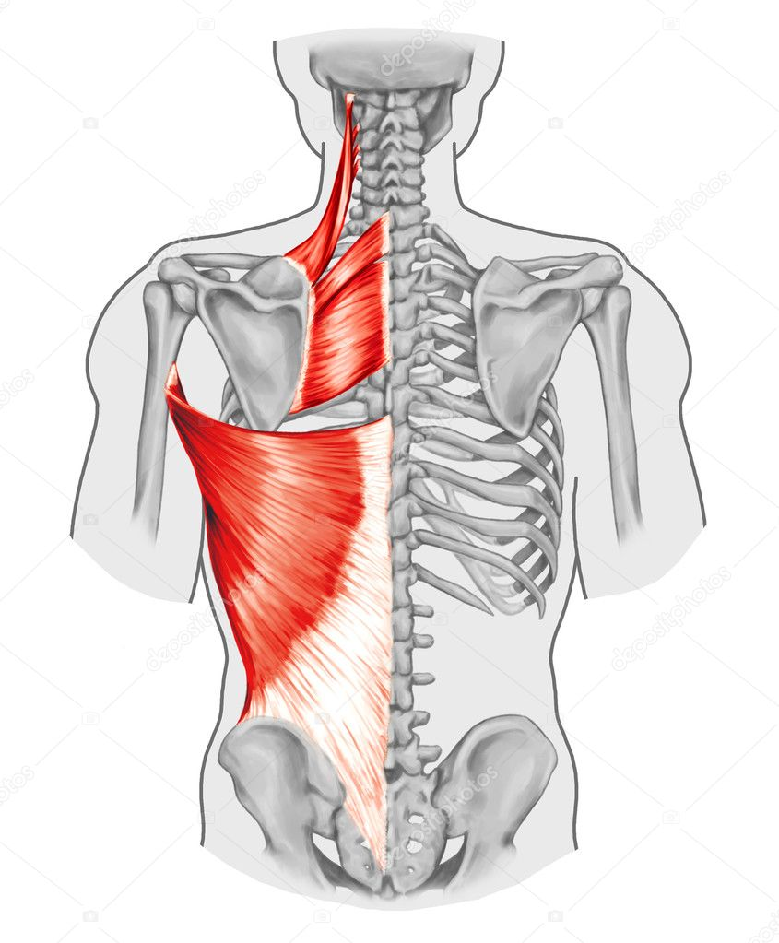

Slide 35
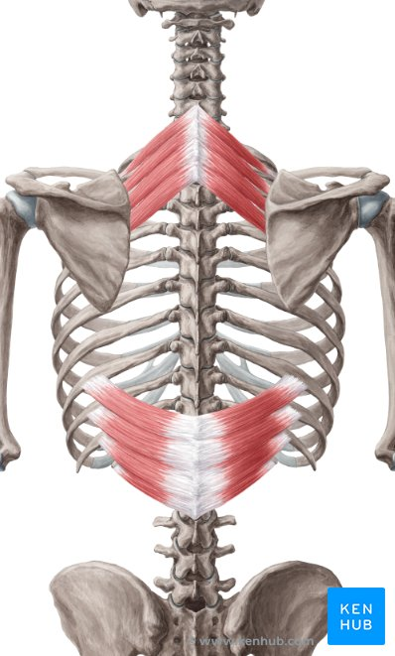
3. VRSTVA = SVALY SPINOKOSTÁLNÍ
MUSCULUS SERRATUS POSTERIOR SUPERIOR
C → T
MUSCULUS SERRATUS POSTERIOR INFERIOR
T → L

Slide 36
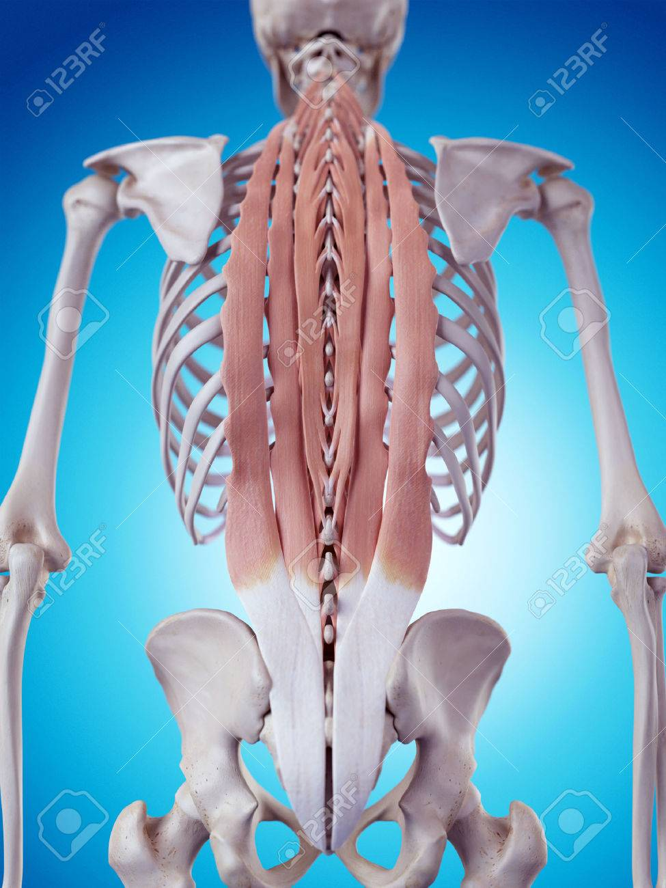
4. VRSTVA = HLUBOKÉ ZÁDOVÉ SVALY
Jdou v podstatě od obratlů k obratlům

Slide 37
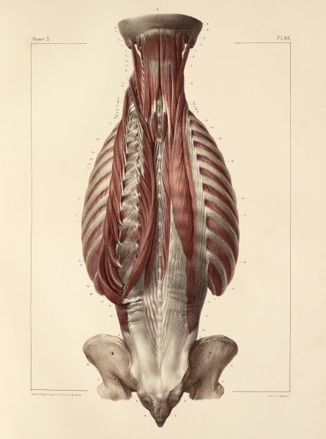

Slide 38
DĚKUJI ZA POZORNOST!

